Slide 1
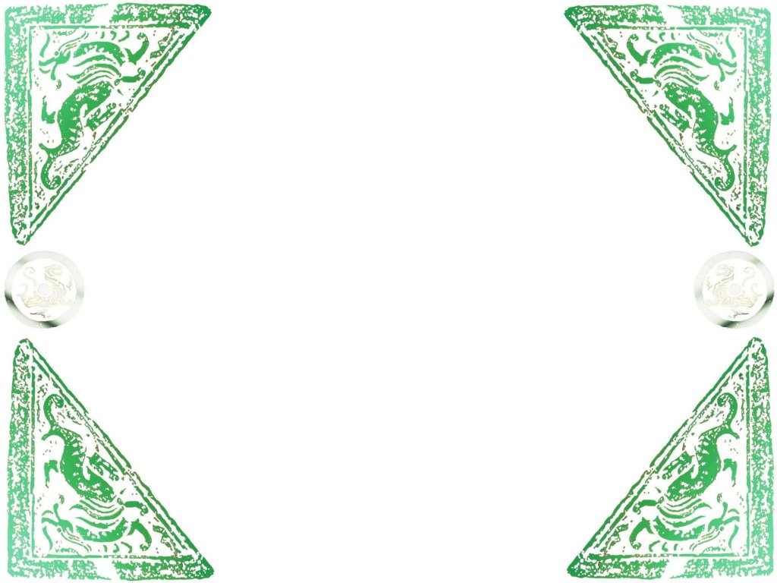
神话

Slide 2
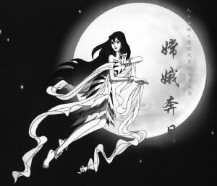

Slide 3
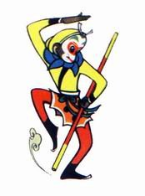

Slide 4
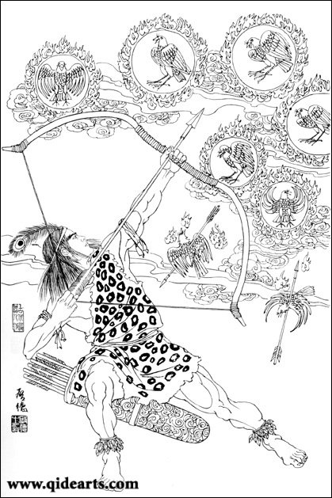

Slide 5
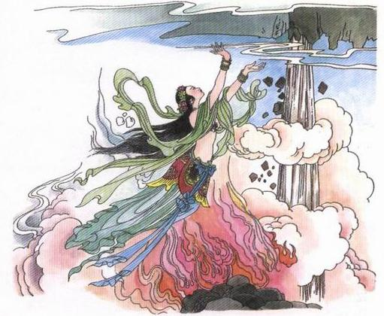

Slide 6
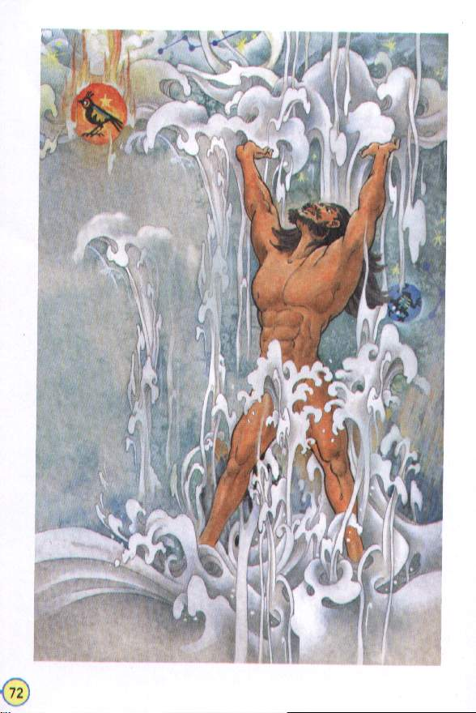
盘古开天地

Slide 7

疑问
盘古为什么要开天地？
盘古怎样开天地？

Slide 8

我会认
猛 缓 丈 逐 肢
肌 辽 血 液 宗
měng huǎn zhàng zhú zhī
jī liáo xuè yè zōng

Slide 9
我会写
暗 降 丈 血 润
肢 肌 肤 辽 阔
液 滋 创 造

Slide 10
我会读词语
宇宙 黑暗 上升 下降
气息 四肢 肌肤 辽阔 血液
奔流不息 茂盛 滋润 创造

Slide 11
疑问
盘古是怎样创造美丽的宇宙的呢？

Slide 12
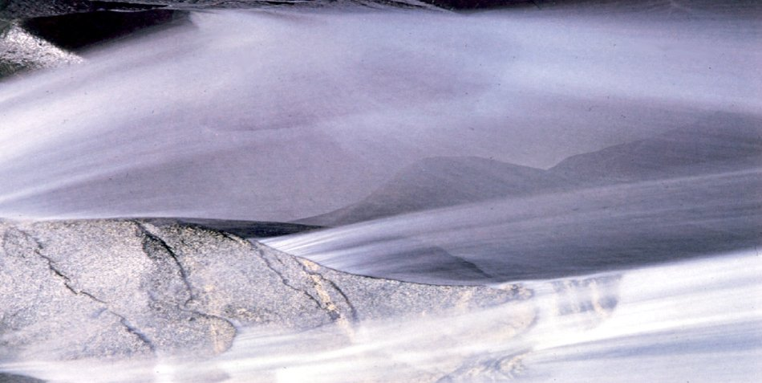
很久很久以前，天和地还没有分开，宇宙混沌一片。有个叫盘古的巨人，在这混沌之中，一直睡了十万八千年。

Slide 13
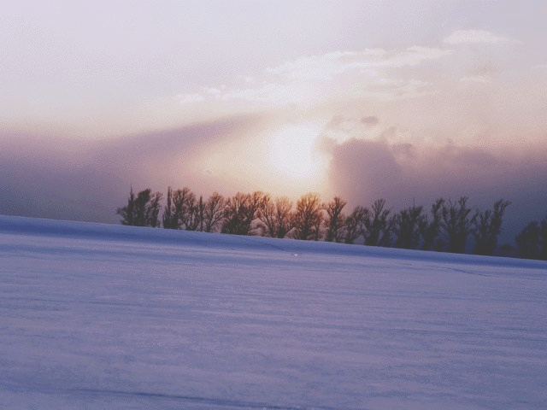
醒
见
有一天，盘古忽然醒了。他见周围一片漆黑，就抡起大斧头，朝眼前的黑暗猛劈过去。只听一声巨响，混沌一片的东西渐渐分开了。轻而清的东西，缓缓上升，变成了天；重而浊的东西，慢慢下沉，变成了地。
抡
劈
找一找这一段中不少意思相反的词

Slide 14

轻而清的东西，缓缓上升，变成了天；
重而浊的东西，慢慢下降，变成了地。
轻
清
上升
天
重
浊
下降
地
意思相反的词

Slide 15
醒
见
有一天，盘古忽然醒了。他见周围一片漆黑，就抡起大斧头，朝眼前的黑暗猛劈过去。只听一声巨响，混沌一片的东西渐渐分开了。轻而清的东西，缓缓上升，变成了天；重而浊的东西，慢慢下沉，变成了地。
抡
劈

Slide 16
天地分开以后，盘古怕它们还会合在一起，就头（ ）着天，用脚使劲（ ）着地。天每天升高一丈，地每天下沉一丈，盘古也随着越长越高。这样不知过了多少年，天和地逐渐成形了，盘古也累得倒了下去。
顶
蹬

Slide 17

几百年过去了，盘古头顶着天，用脚使劲蹬着地。
几千年过去了，盘古头顶着天，用 脚使劲蹬着地。
几万年过去了，盘古头顶着天，用脚使劲蹬着地。
几百万年过去了，盘古头顶着天，用脚使劲蹬着地。

Slide 18
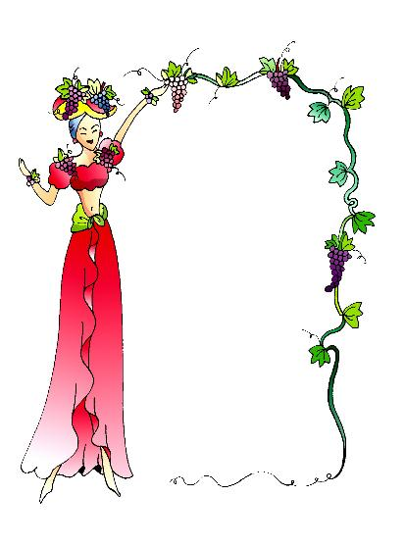
友情卡
_____的盘古：
我想对你说_____________________________________________________________________________________。

Slide 19


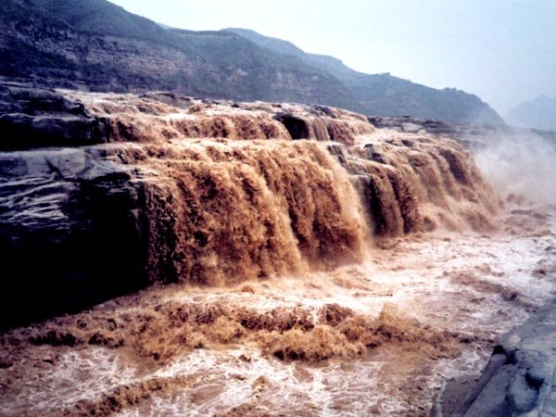
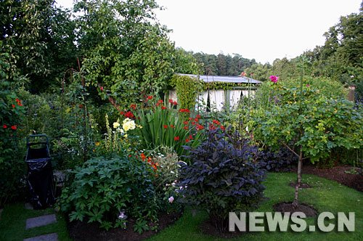
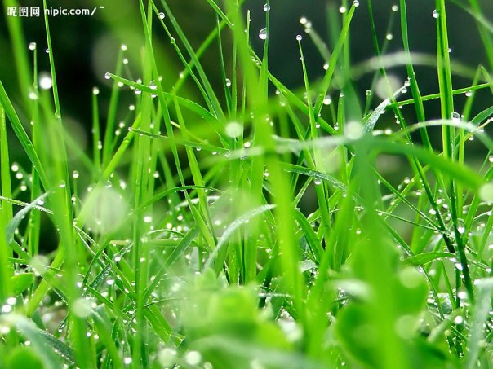
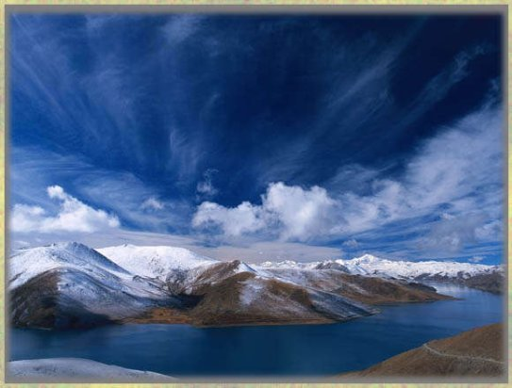
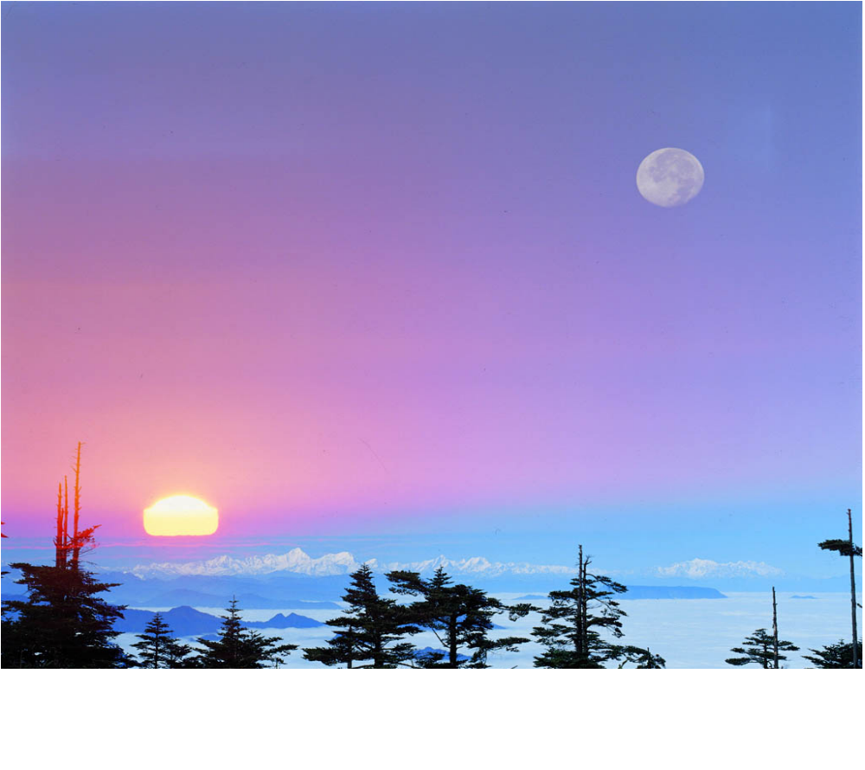
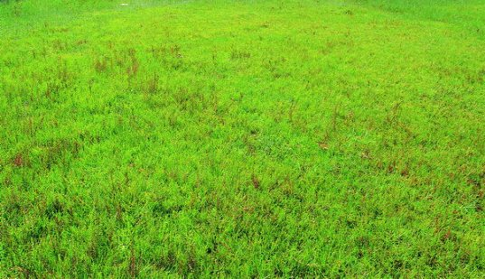
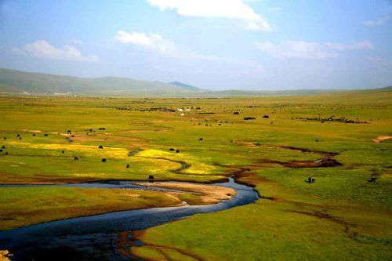
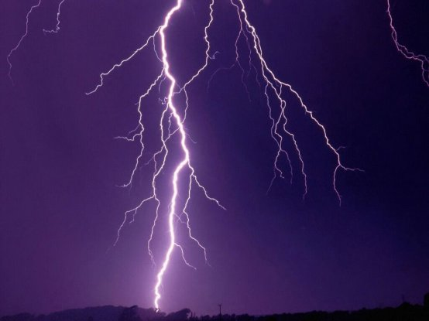


南
西
东
北
汗毛－
花草树木
四肢－
声音－
太阳和月亮
气息－
东、西、南、北
风和云
雷声
大地
双眼－
雨露
肌肤－
汗水－
血液－
江河

Slide 20
盘古倒下后，他的身体发生了巨大的变化。他呼出的气息，变成了__________；他发出的声音，化作了________。他的双眼，变成了_______；他的四肢，变成了____________；他的肌肤，变成了_______；他的血液，变成了_________；他的汗毛，变成了___________；他的汗水，变成了___________……

Slide 21

人类的老祖宗盘古，用他的整个身体创造美丽的宇宙的。

Slide 22
人类的老祖宗盘古，用他的整个身体创造美丽的宇宙的。

Slide 23
读课文找出中心句：
人类的老祖宗盘古，用他的整个身体创造了美丽的宇宙。

Slide 24

作业 :
1、将这个神话故事讲给家人听。
2、再找其他的神话故事读一读，推荐书籍《中外神话传说》。

